Slide 1
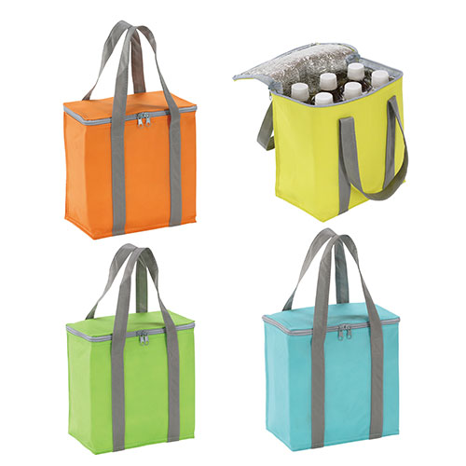
【提案書】
ポップカラークーラーバッグ
特徴
500mlのペットボトルが6本ぴったり入る手頃なサイズ感が使いやすい、保冷温効果も抜群なクーラーバッグです。カラーバリエーションは全4色。オリジナルの名入れプリントも可能です。
納期
納期スペース
仕様
素 材 ： 不織布・アルミ蒸着フィルム
サイズ ： 210×130×230mm
包 装 ： ポリ袋入
お見積
お見積りスペース

